Slide 1
Hunt_Hunt
개요 / 기술 스택
주요 코드 및 기능
문제 해결 사례
시연 영상

Slide 2
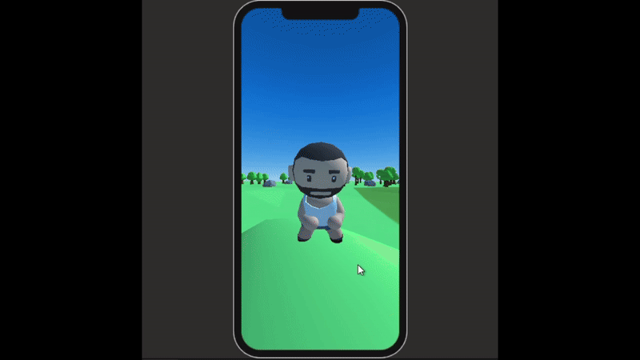
개요 / 기술 스택
주요 코드 및 기능
문제 해결 사례
시연 영상
Hunt_Hunt
개발 기간
2023.12-2024.03
개발 목적 및 동기
모바일 게임을 하나쯤 만들어보자는 생각에 당시 유행했던 뱀서류 게임을 가볍게 즐길 수 있었으면 좋겠다는 생각에 제작을 결심
장르 및 주요 기능
로그라이크 식 탄막 슈팅 게임

Slide 3




개요 / 기술 스택
주요 코드 및 기능
문제 해결 사례
시연 영상
사용 툴 및 언어
Unity 2022.3.5f1
게임 오브젝트 관리 및 씬 전환
UI 요소 배치 및 인터페이스 디자인
물리 엔진을 활용한 오브젝트 상효작용 구현
Nev Mesh Agent를 사용한 몬스터의 최적 이동 경로 구현
애니메이션 컨트롤러 로 자연스러운 캐릭터 애니메이션 제작
모바일 환경에 맞춘 터치 입력 및 반응성 구현
Visual Studio 2022
게임 로직 작성, 디버깅을 위한 주요 코드 편집
Unity와 통합하여 효율적인 개발 워크 플로우 사용
사용 서버
C#
보스 몬스터 스킬 사용 로직 구현
사운드 매니저, 게임 매니저 등의 관리 스크립트 작성
오브젝트 풀링 사용을 위한 스크립트 작성
서버 연결 스크립트 작성
스테이지 별 몬스터 및 플레이 타임 차별화 구현
무기 및 특성 별 로직 구현
뒤끝
손쉬운 서버 구축으로 서버 관리 부담 최소
게임 내 데이터 저장 및 관리 용이
Audacity
전체 게임의 사운드 크기 조절 및 통일감 부여
무기별 이펙트 사운드 및 몬스터 사망 사운드 믹싱
이펙트별 사운드 효과 부여

Slide 4
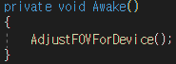
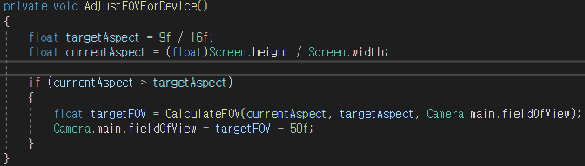
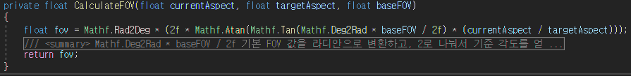
개요 / 기술 스택
주요 코드 및 기능
문제 해결 사례
시연 영상
주요 코드 및 기능
Camera_Fov
2D 화면에서 3D 화면으로 전환 시 재생중인 플랫폼에 맞춰 카메라 시야각 조절 스크립트
인게임 실행시 ‘Awake’로 곧바로 ‘AdjustFOVForDevice’ 함수를 실행.
게임 화면 비율(9:16)과 현재 플랫폼의 종횡비의 값을 서로 비교.
현 종횡비 값이 설정 값보다 크다면 현재 시야각 값을 ‘CalculateFOV’함수에 전달.
전달받은 시야각을 기준으로 새로운 fov 값을 계산.

Slide 5
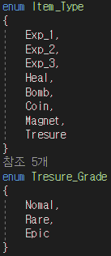
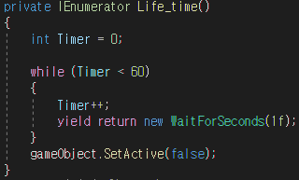
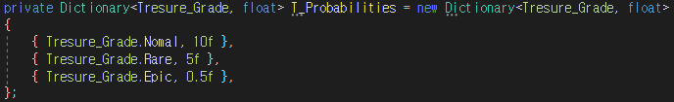
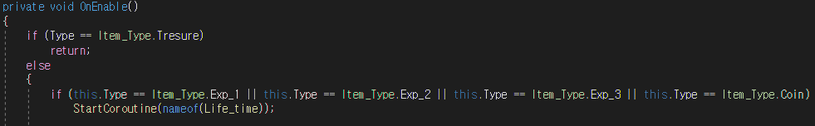
개요 / 기술 스택
주요 코드 및 기능
문제 해결 사례
시연 영상
주요 코드 및 기능
Item
드랍되는 아이템의 종류 및 종류에 상응하는 로직들을 구현한 스크립트
드랍되는 아이템의 종류를 구분 짓기위해 2가지 형태의 열거형 타입 선언
(경험치, 코인, 헬프 아이템 / 무기 및 특성 보물 상자)
보물 상자의 경우 등급에 따라 획득할 수 있는 확률이 달라야 하기에 사전형으로 각 등급마다 가중치를 부여
메모리 누수와 성능 저하 방지를 위해 생성된(활성화된) 즉시 코루틴으로 ‘Life_time’ 함수를 실행.
1분 후 자동 소멸하도록 구현
(개별 타이머를 가진다는 개념으로 update문으로 계산하지 않고 코루틴으로 각자 계산)

Slide 6
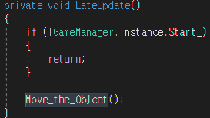
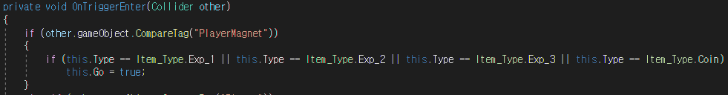
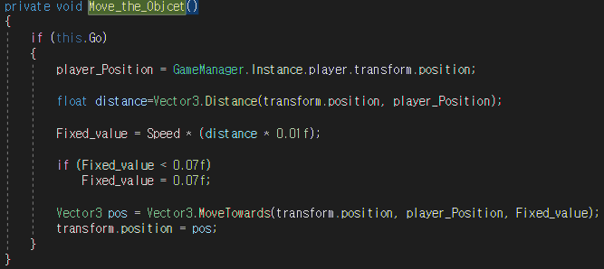
개요 / 기술 스택
주요 코드 및 기능
문제 해결 사례
시연 영상
주요 코드 및 기능
Item
드랍되는 아이템의 종류 및 종류에 상응하는 로직들을 구현한 스크립트
‘LateUpdate’ 를 통해 ‘GameManager’ 스크립트의 일시정지 상태 판단 변수 ‘Start_’에 따라 일시정지가 아닐 경우 ‘Move_the_Object’ 함수 호출.
‘OnTriggerEnter’를 통해‘자석‘ 아이템을 획득 여부 파악.
‘경험치 보석‘, ‘코인＇오브젝트가 플레이어를 향하도록 구현.
이때 오브젝트의 이동 속도는 플레이어와의 거리에 따라서 값을 계산

Slide 7
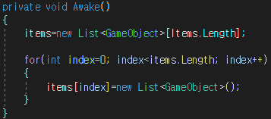
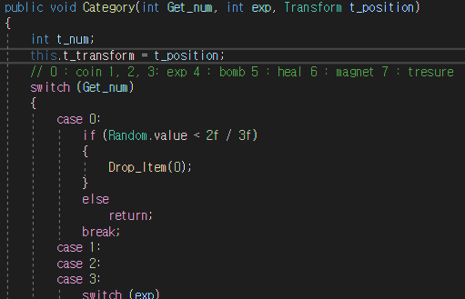
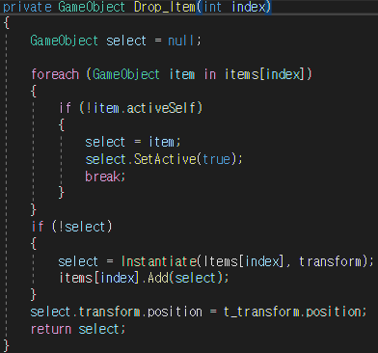
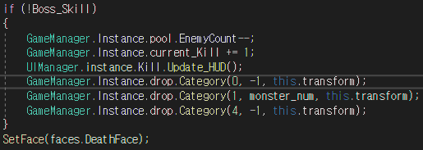
개요 / 기술 스택
주요 코드 및 기능
문제 해결 사례
시연 영상
주요 코드 및 기능
DropManager
드랍되는 아이템들을 오브젝트 풀링으로 종류별로 관리하는 스크립트
드랍되는 아이템들을 종류별로 관리하기 위해 각 항목마다 List 변수 생성하여 관리
드랍되는 아이템들을 관리하기 위해 ‘Drop_Item’ 함수로 오브젝트 풀링으로 각 필드 생성
(생성된 적 있는 오브젝트는 활성화 비활성화로 관리
추가적인 개수가 필요할 시 인스턴스 추가 생성)
몬스터가 죽을 때 마다 ‘Category’함수를 호출하여 랜덤하게 각 항목별로 아이템을 드랍
Slime

Slide 8
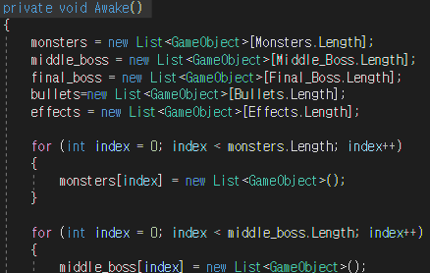
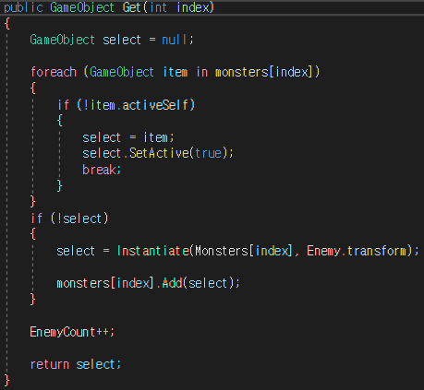
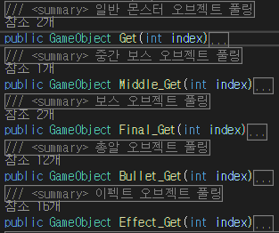
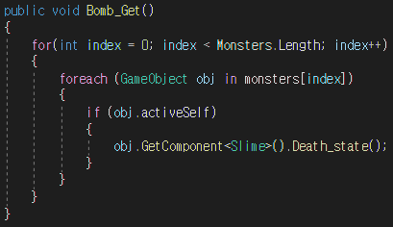
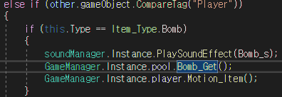
개요 / 기술 스택
주요 코드 및 기능
문제 해결 사례
시연 영상
주요 코드 및 기능
PoolManager
오브젝트 풀링으로 관린되는 몬스터들을 관리하기 위한 스크립트
‘Awake’를 통해 각 항목별 List초기화
몬스터 항목별 오브젝트 풀링 (‘_Get’)
‘Bomb_Get’ 함수를 통해 플레이어가 ‘폭탄＇을 획득할 시 리스트에 등록된 일반몬스터 모두 사망처리 구현
Item

Slide 9
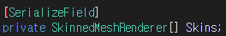
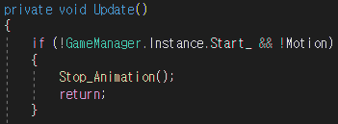
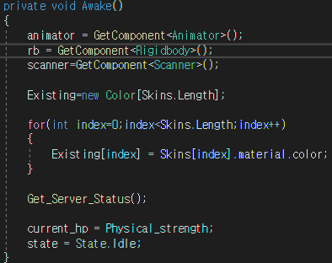
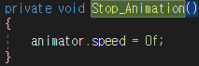
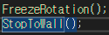
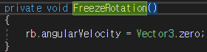
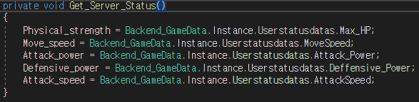
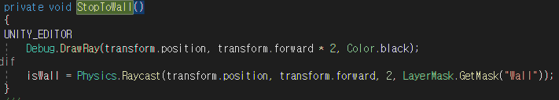
개요 / 기술 스택
주요 코드 및 기능
문제 해결 사례
시연 영상
주요 코드 및 기능
Player
플레이어가 조작하게될 캐릭터의 이동, 피격 효과, 상태 모션 등의 대부분을 담당하는 스크립트
Awkae 에서 피격 시 효과를 위해 캐릭터의 SkinMesh 저장
‘Get_Server_Status’ 를 통해 서버에서 받아온 플레이어의 스테이터스 변수값 적용
Update 초입 부 게임 일시정지, 클리어, 사망 시 행동 제약 구현
(‘Stop_Animation’ 함수를 통해 애니메이션 속도 값을 0으로 변환하여 정지)
‘FreezeRotation’ 함수를 통해 외부의 힘에 의해 캐릭터가 의도치 않은 회전으로 인해 튕김을 방지
‘StopToWall’ 함수를 통해 캐릭터가 가는 방향(정면)의 일정거리 안 ‘Wall’태그 오브젝트 검출시 플래그 변수값 변경

Slide 10
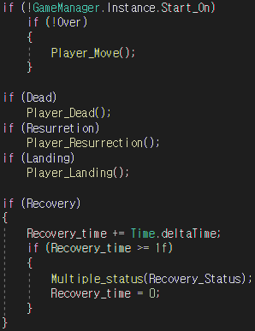
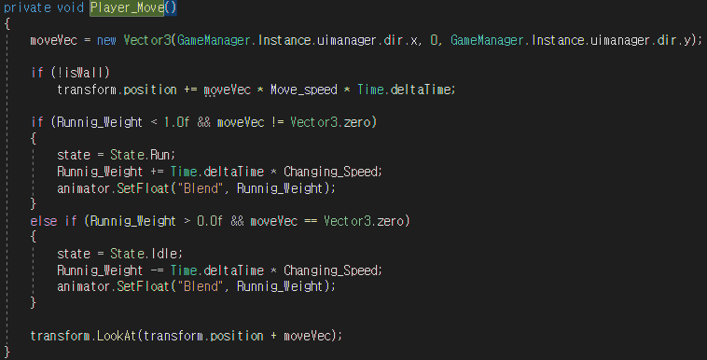
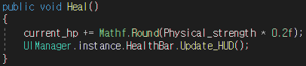
개요 / 기술 스택
주요 코드 및 기능
문제 해결 사례
시연 영상
주요 코드 및 기능
Player
플레이어가 조작하게될 캐릭터의 이동, 피격 효과, 상태 모션 등의 대부분을 담당하는 스크립트
‘Player_Move’ 함수를 통해 캐릭터의 물리적인 움직임 구현.
‘UIManager’ 스크립트에서 플레이어의 화면 터치 값을 기준,
캐릭터의 움직임(속도)에 따라 상태 전환 및 애니메이션 실행
(캐릭터는 가려는 방향 응시)
‘Heal’함수를 통해 캐릭터가 회복 아이템 획득 시 캐릭터의 일정 체력 회복

Slide 11
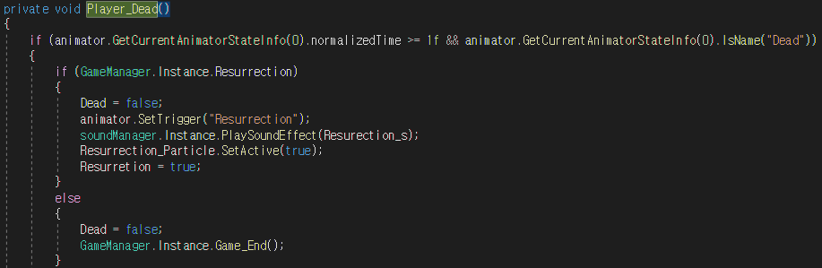
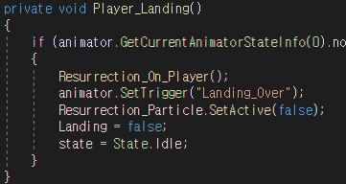
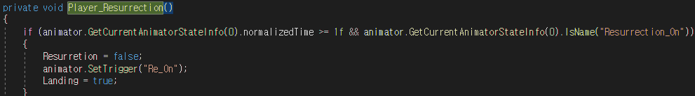
개요 / 기술 스택
주요 코드 및 기능
문제 해결 사례
시연 영상
주요 코드 및 기능
Player
플레이어가 조작하게될 캐릭터의 이동, 피격 효과, 상태 모션 등의 대부분을 담당하는 스크립트
플레이어 사망 시 ‘Player_Dead’ 함수를 통해
캐릭터 사망 처리 구현.
이때 부활특성이 존재한다면 사망 처리 취소 및 부활 애니메이션 재생.
‘Player_Resurrection’함수를 통해 캐릭터 부활 애니메이션 실행 및 부활 특성 비활성화
‘Player_Landing’ 함수를 통해 부활 후 착지 애니메이션 재생 및 게임 재게 준비

Slide 12
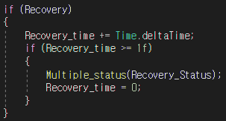
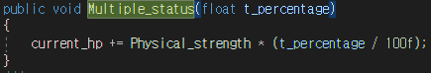
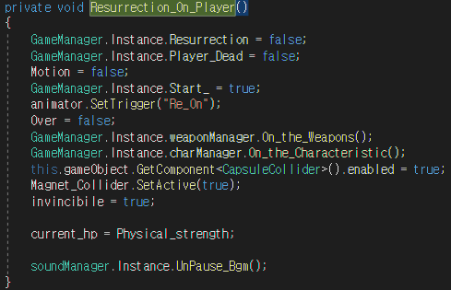
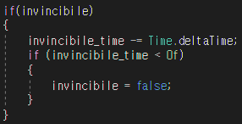
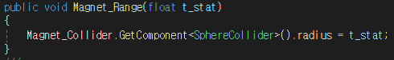
개요 / 기술 스택
주요 코드 및 기능
문제 해결 사례
시연 영상
주요 코드 및 기능
Player
플레이어가 조작하게될 캐릭터의 이동, 피격 효과, 상태 모션 등의 대부분을 담당하는 스크립트
‘Resurrection_On_Player’함수를 통해 실제 부활 후 게임 재개를 위한 설정을 진행
플레이어가 회복 특성 획득 시 일정 시간이 지나면 ‘Multiple_status’함수를 통해 플레이어의 체력 일정 회복 진행
플레이어가 부활 및 피격 직후 추가 피격을 방지하기 위해 일정 시간 무적 처리 구현
‘Magnet_Range’함수를 통해 코인, 경험치 보석 아이템 획득 범위 조절

Slide 13
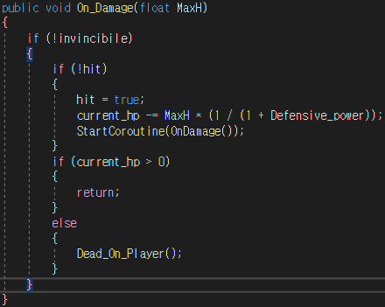
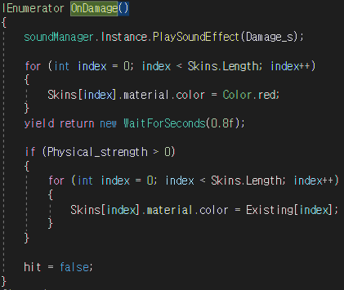
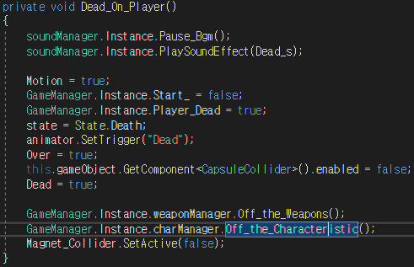
개요 / 기술 스택
주요 코드 및 기능
문제 해결 사례
시연 영상
주요 코드 및 기능
Player
플레이어가 조작하게될 캐릭터의 이동, 피격 효과, 상태 모션 등의 대부분을 담당하는 스크립트
‘Dead_On_Player’함수를 통해
플레이어의 사망 처리 진행
(무기 및 특성 비활성화,
Bgm 일시 정지, 사망 사운드 재생,
상태 사망 처리 및 콜라이더 비활성화)
‘On_Damage’함수를 통해 플레이어가 피격 당할 시 체력 감소 및 코루틴으로 ‘OnDamage’ 함수를 실행해 피격 효과 실행
‘OnDamage’함수를 통해 피격 효과를 시각적으로 표현하기 위해 캐릭터의 스킨 컬러를 변경

Slide 14
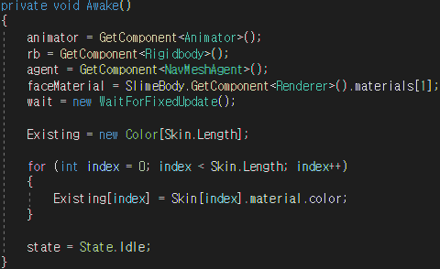
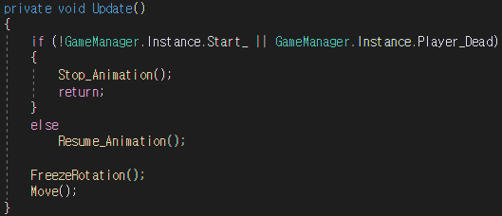
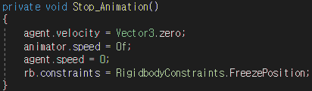
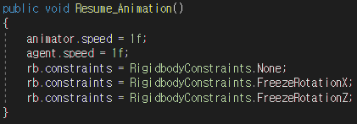
개요 / 기술 스택
주요 코드 및 기능
문제 해결 사례
시연 영상
주요 코드 및 기능
Slime
일반 몬스터인 ‘슬라임’의 이동, 피격 효과, 상태 모션, 아이템 드랍 등 의 대부분을 담당하는 스크립트
Awkae 에서 피격 시 효과를 위해 몬스터의 SkinMesh 저장
‘Update’ 에서
게임 종료, 일시정지, 사망 시 애니메이션 및 부가 액션 중지를 위해 사전 return.
‘Stop_Animation’과 ‘Resume_Animation’을 통해 애니메이션 동작과 NevMeshAgent 속력 및 Rigidbody 조작으로 정지 및 재개 구현

Slide 15
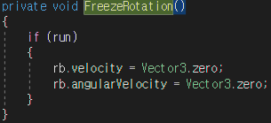
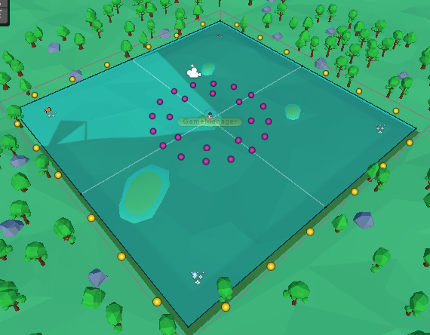
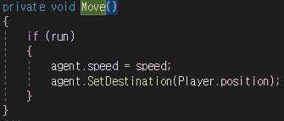
개요 / 기술 스택
주요 코드 및 기능
문제 해결 사례
시연 영상
주요 코드 및 기능
Slime
일반 몬스터인 ‘슬라임’의 이동, 피격 효과, 상태 모션, 아이템 드랍 등 의 대부분을 담당하는 스크립트
‘FreezeRotation’을 통해 혹여 오브젝트가 튀는 것을 방지하기 위해 속력 및 각속력을 0으로 초기화
‘Move’를 통해 NevMeshAgent를 조작해 타겟을 플레이어의 캐릭터로 설정하여 계속해서 추적하도록 구현
(몬스터의 이동을 위해 미리 필드 Bake)

Slide 16

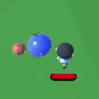






개요 / 기술 스택
주요 코드 및 기능
문제 해결 사례
시연 영상
주요 코드 및 기능
Slime
일반 몬스터인 ‘슬라임’의 이동, 피격 효과, 상태 모션, 아이템 드랍 등 의 대부분을 담당하는 스크립트
애니메이션에 이벤트 를 추가하여 이펙트 소환 함수 및 소환 및 사망 시 처리 함수 등록
‘Spawn_Effect’, ‘Death_Effect’를 통해 이펙트 또한 오브젝트 풀링으로 관리, 소리 및 이펙트 소환 위치를 몬스터의 위치에 자리
‘Birth’, ‘Death’를 통해 소환 후 NevMeshAgent 조작 및 이후 애니메이션 연결을 위한 조작 및 사망 처리

Slide 17



개요 / 기술 스택
주요 코드 및 기능
문제 해결 사례
시연 영상
주요 코드 및 기능
Slime
일반 몬스터인 ‘슬라임’의 이동, 피격 효과, 상태 모션, 아이템 드랍 등 의 대부분을 담당하는 스크립트
‘OnEnable’를 통해 몬스터 오브젝트 활성화 시 초기화 구현
(NevMeshAgent 활성화, 상태 변수 초기화, hp, speed 와 같은 status 변수 초기화)
‘Init’함수를 통해 몬스터 스폰을 담당하는 ‘Spawner’ 스크립트에서 몬스터의 인스턴스를 생성한 후 초기화 진행
(status 변수 초기화 및 현 게임의 스테이지와 진행 시간에 따른 status 변수 값 조정)

Slide 18




개요 / 기술 스택
주요 코드 및 기능
문제 해결 사례
시연 영상
주요 코드 및 기능
Slime
일반 몬스터인 ‘슬라임’의 이동, 피격 효과, 상태 모션, 아이템 드랍 등 의 대부분을 담당하는 스크립트
플레이어의 무기 종류에 따른 피격 종류를 구분 짓기 위해
‘OnTriggerEnter’, ‘OnTriggerStay’, ‘OnParticleCollision’로 각 무기의 발사체에 대한 피격 처리를 구현
(OnTriggerEnter - 쉴드형 및 일반 발사체형 피격
OnTriggerStay - 디버프형 발사체 피격
OnParticleCollision – 화염 방사형 및 폭발형 발사체 피격)

Slide 19




개요 / 기술 스택
주요 코드 및 기능
문제 해결 사례
시연 영상
주요 코드 및 기능
Slime
일반 몬스터인 ‘슬라임’의 이동, 피격 효과, 상태 모션, 아이템 드랍 등 의 대부분을 담당하는 스크립트
몬스터가 플레이어와 충돌하게 될 경우 ‘Hit_Player’로 플레이어 피격 처리.
플레이어의 체력 감소 및 감소된 체력 UI 시각적 표현을 위한 HUD 처리
(OnCollisionStay 사용 이유는 지속해서 충돌이 발생할 수 있기 때문)
‘Debuff_Off’를 통해 몬스터에게 걸려있던 디버프(속도 감소, 기절) 상태 해제
‘Death_state’를 통해 몬스터 사망 시 후처리 작업 진행
(디버프 off, 피격 코루틴 함수 종료, 드랍 아이템 생성 등)
보스 스킬로 소환된 적이 아니라면

Slide 20



개요 / 기술 스택
주요 코드 및 기능
문제 해결 사례
시연 영상
주요 코드 및 기능
Slime
일반 몬스터인 ‘슬라임’의 이동, 피격 효과, 상태 모션, 아이템 드랍 등 의 대부분을 담당하는 스크립트
‘Hit_Damage’를 통해서 코루틴 함수 ‘OnDamage’, ‘Knockback’를 통해 몬스터의 피격 시 시각적 효과와 물리적 넉백 효과 구현
‘OnDamage’함수는 피격 시 시각효과를 위해 몬스터의 스킨 컬러를 붉게 전환 한 후 일정 시간 이후 다시 원래 피격 가능상태로 전환
‘Knockback’함수는 피격 시 넉백을 위해 리지드바디를 통해 반대방향으로 Impulse를 가함으로써 넉백 구현

Slide 21



개요 / 기술 스택
주요 코드 및 기능
문제 해결 사례
시연 영상
주요 코드 및 기능
Spawner
지정된 포인트에서 일반 몬스터, 중간 보스, 최종 보스를 실질적으로 소환하는 스크립트
‘Update’를 통해서 스폰 타이머 변수를 하나 지정, 스폰 타이머의 값에 따라 몬스터 및 보스 스폰 구현
‘Boss_s_Spawn’을 통해서 생존 시간이 0에 수렴하기 전까지 호출될 때마다 보스 스폰.
이때 보스소환 시 일반 몬스터의 소환과 생존시간 타이머가 흘러가는 것을 방지하기 위해 flag변수 값 변경.
생존시간에 따라 ‘Boss_spawn’ 또는 ‘Middle_Boss_Spawn’을 통해 중간 보스 또는 최종 보스 스폰

Slide 22


개요 / 기술 스택
주요 코드 및 기능
문제 해결 사례
시연 영상
주요 코드 및 기능
Spawner
지정된 포인트에서 일반 몬스터, 중간 보스, 최종 보스를 실질적으로 소환하는 스크립트
‘Boss_Status’를 통해 현재 플레이 되고 있는 게임의 난이도에 따라 스폰될 보스의 Status 레벨 결정.
오브젝트 풀링을 통해 랜덤한 보스를 스폰한 후 지정된 스폰 포인트 중 한곳에 위치 변경.
(Bake된 필드 바깥에 스폰 될 경우 유니티 자체로 NavMeshAgent가 유효한 위치로 스냅)

Slide 23


개요 / 기술 스택
주요 코드 및 기능
문제 해결 사례
시연 영상
주요 코드 및 기능
Spawner
지정된 포인트에서 일반 몬스터, 중간 보스, 최종 보스를 실질적으로 소환하는 스크립트
‘Spawn’을 통해 일반 몬스터 스폰을 구현.
‘Monster_Num’과 ‘Monster_Status’를 통해서 게임의 난이도와 현재 생존한 시간에 따른 몬스터의 종류와 Status를 설정.
몬스터의 스폰 카운트에 맞춰 반복적으로 몬스터 스폰.

Slide 24




개요 / 기술 스택
주요 코드 및 기능
문제 해결 사례
시연 영상
주요 코드 및 기능
Monster
보스급 몬스터의 Status, 스킬 모션, 이동, 피격효과, 아이템 드랍 등의 대부분을 담당하는 스크립트
‘Upgrade_Mulitple’를 통해 보스 몬스터가 스폰된 카운트를 기준으로 하여 보스 몬스터 강화 구현
‘Time_Boss_Upgrade’는 강화할 수치를 1.2배 하여 리턴.
보스 몬스터의 특수 기믹(2페이즈 돌입 후 스킬 사용)을 위해 보스 몬스터의 체력을 ‘Check_Health’를 통해서 보스 몬스터의 종류마다 2페이즈 돌입을 위한 준비 및 애니메이션 변경.
‘Enhance’를 통해서 보스 몬스터 페이즈 변경동안 무적 설정 및 이동 제한 구현

Slide 25




개요 / 기술 스택
주요 코드 및 기능
문제 해결 사례
시연 영상
주요 코드 및 기능
GameManager
게임을 진행하는데 있어 난이도, 인게임 레벨, 경험치 및 코인 획득 등 전반적인 부분을 담당하는 스크립트
‘Awake’를 통해서 선택된 난이도에 따른 게임 시간 초기화 및 플레이어의 인게임 Level과 경험치 초기화
‘Update’를 통해서 남아있는 게임 시간을 프레임 단위로 계산.
게임이 진행됨에 따라 난이도가 올리기 위해‘Spawn_Point_Time_Update’를 통해서 생성될 몬스터의 수와 스폰 간격을 갱신.
‘Upgrade_Count_Reset’을 통해서 보스급 몬스터의 Status 곱계산을 위한 변수 값 설정.

Slide 26






개요 / 기술 스택
주요 코드 및 기능
문제 해결 사례
시연 영상
주요 코드 및 기능
GameManager
게임을 진행하는데 있어 난이도, 인게임 레벨, 경험치 및 코인 획득 등 전반적인 부분을 담당하는 스크립트
‘Clear_Condition’을 ‘Update’에서 매 프레임 단위로 호출하여 클리어 여부 확인.
(스테이지 클리어 시 클리어 정보 반영)
‘Reset_Temp_DataUpdate’를 통해서 인게임에서 상승된 수치들을 반환.
‘Score_Calculation’을 통해서 게임 종료 후 Score 계산, 경험치 계산 및 반영
((생존시간*난이도)+(잡은 몬스터 수*난이도)+스테이지와 난이도에 따른 가중치))
‘Timer_HUD’를 ‘Update’에서 매 프레임 단위로 호출하여 플레이어에게 시각적으로 보여지는 UI 변경.
‘GameManager’에서 사전에 생성한 인스턴스 클래스를 사용하여 이벤트를 적용.
유니티 내부에서 위 인스턴스에 이벤트를 등록하여 구현

Slide 27






개요 / 기술 스택
주요 코드 및 기능
문제 해결 사례
시연 영상
주요 코드 및 기능
GameManager
게임을 진행하는데 있어 난이도, 인게임 레벨, 경험치 및 코인 획득 등 전반적인 부분을 담당하는 스크립트
‘Get_Exp’와‘Get_Coin’를 통해 실제 게임 플레이 중 벌어들인 경험치 및 재화 UI 표현.
‘Level_Up’을 통해 실제 경험치가 다음 요구치에 충족 할 경우 연결된‘Level_Up’스크립트를 통해 실제 레벨업 진행
‘Stop’,‘Resume’을 통해서 일시정지 와 재개 시 애니메이션 정지, 재생 구현
‘Game_End’를 통해 클리어 하지 못하고 플레이 도중 플레이어가 사망 시 결산 구현
(재화 및 플레이어 경험치 반영)

Slide 28



개요 / 기술 스택
주요 코드 및 기능
문제 해결 사례
시연 영상
주요 코드 및 기능
Level_Up
인게임 플레이어의 레벨업을 실질적으로 담당하는 스크립트. 무기 및 특성 강화, 코인 획득을 실행.
레벨업으로 인해 획득할 수 있는 무기 및 특성의 등급에 따라 가중치를 부여하여 확률 조정
‘Show’를 통해 레벨업할 시 게임 일시 정지 및 ‘Next’를 통해
랜덤으로 선별된 특성 3가지를 UI를 통해 표출 하도록 구현.
랜덤 선별전 사전 작업 진행
(선별된 항목을 담기위한 배열 선언 및 UI 비활성화)

Slide 29



개요 / 기술 스택
주요 코드 및 기능
문제 해결 사례
시연 영상
주요 코드 및 기능
Level_Up
인게임 플레이어의 레벨업을 실질적으로 담당하는 스크립트. 무기 및 특성 강화, 코인 획득을 실행.
‘Random_Setting’을 통해서 실제 레벨업시 무작위 값 선출을 진행.
‘HashSet’을 사용해 중복을 방지하여 아이템 항목 선출.
‘SpinGacha’를 통해서 각 항목별 가중치를 계산하여 아이템의 확률에 따라 결과를 선정.
‘Spin_Result’를 통해서 ‘SpingGacha’를 통해 나온 값이 중복되거나 이미 특성의 단계가 최고치일 경우 동일 등급의 다른 항목으로 교체

Slide 30



개요 / 기술 스택
주요 코드 및 기능
문제 해결 사례
시연 영상
주요 코드 및 기능
Level_Up
인게임 플레이어의 레벨업을 실질적으로 담당하는 스크립트. 무기 및 특성 강화, 코인 획득을 실행.
‘Check_Activate’를 통해 이미 교체 작업을 거쳤지만 그래도 중복요소가 있거나 있어도 더 이상 대체 항목이 없을 경우 ‘Coin’으로 대체 진행
‘Activate_Check’함수를 통해서 활성화 여부를 확인, 하나라도 비활성화 특성 존재 시 전체 값 재설정을 위한 flag변수 값 변경
(활성화 – 선택이 가능한, 유효한 특성 / 비활성화 – 선택이 불가한, 유효하지 않은 특성)
최종적으로 더 이상 선택가능한 특성이 존재하지 않을 시 모든 항목을 ‘Coin’으로 변경

Slide 31




개요 / 기술 스택
주요 코드 및 기능
문제 해결 사례
시연 영상
주요 코드 및 기능
Level_Up
인게임 플레이어의 레벨업을 실질적으로 담당하는 스크립트. 무기 및 특성 강화, 코인 획득을 실행.
최종적으로 선택된 항목들의 UI 선택 패널을 위해(Coin의 경우 추가 패널 생성이 필요)
활성화 여부를 파악하여 인스턴스 생성하여 삽입.
최종적으로 결정된 항목들의 선택 패널을 활성화
‘Erasing’을 통해 다음 항목 선정 시 비활성화 항목을 배제하기 위해 기존 항목들 재 정렬
‘sort’를 통해 각 항목별 활성화된 항목들 정리
‘Erasing_All_C’, ‘Erasing_All_W’를 통해서 특성과 무기의 항목이 6개 소지 개수를 모두 채웠을 시 더 이상 새로운 항목이 표출 되어선 안되기에 비활성 전환 및 정렬 진행

Slide 32





개요 / 기술 스택
주요 코드 및 기능
문제 해결 사례
시연 영상
주요 코드 및 기능
Quit_Canvas_Registration
열려있는 패널들(생성된 패널들)을 순차적으로 닫기와 같이 관리를 담당하는 스크립트
오입력 방지 패늘을 상시 체크하여 비활성화 하기 위해 ‘FixedUpdate’ 사용.
에디터와 모바일 환경 플랫폼에 맞게 끔 ‘#if’문으로 각 플랫폼에서만 동작하도록 구분하여 구현.
게임을 진행하는 스테이지 씬의 경우 ‘뒤로가기’결과 미반영임을 알리는 문구 출력을 위해 따로 일반 씬들과 구분하여 구현.
‘All_Panel_Out’을 통해 열려있는 모든 패널 닫기 구현.
패널들을 List로 관리하기 위해 List 변수 생성
‘Singleton’패턴으로 구현.
‘Panel_In’을 통해 열린 패널을 list에 추가.
‘Panel_Out’을 통해 열려있던 패널들을 하나씩 순차적으로 list에서 빼면서 패널들 닫기 구현

Slide 33



개요 / 기술 스택
주요 코드 및 기능
문제 해결 사례
시연 영상
주요 코드 및 기능
Tile_Manager
4스테이지와 5스테이지의 무한 맵 구현을 위해 Tile 이동 매니저 스크립트
게임 시작 시 Center타일(캐릭터가 처음 밟고 있는 중앙 타일)을 기준으로 하여 가장 먼 거리에 있는 Tile과의 최대 거리 결정.
‘Resetting_Tile’을 통해 이전 플레이어가 밟고 있는 타일과 현재 플레이어가 밟고 있는 타일로 방향을 체크해 타일의 이동방향 결정.
‘ReSet_Nav’를 통해서 타일이 이동할 시 이전 Bake 된 NavSurface는 함께 이동하지 않기 때문에 기존 Bake 영역 삭제 후 재 생성 및 Tile 위 몬스터들의 NavAgent 재 동작 실행.

Slide 34


개요 / 기술 스택
주요 코드 및 기능
문제 해결 사례
시연 영상
주요 코드 및 기능
Ground_Tile
4스테이지와 5스테이지의 무한 맵 구현을 위한 실질적인 계산을 담당하는 스크립트
‘Positioning_tile’함수를 통해서 플레이어가 밟고 있는 타일을 중심으로 하여 다른 타일로 이동하게 될 시 타일의 기준을 변경.
변경된 타일을 기준으로 나머지 타일과 타일 위 몬스터 재배치 실행
타일 이동 시 해당 타일 위의 몬스터들을 담기 위한 list 변수 생성 후 할당.
(Boss급 몬스터도 동일)
중심이 된 타일을 기준으로 나머지 타일들의 위치 선정.
‘Tile_Manager’스크립트를 통해서 기존 Bake 된 Surface를 제거 하고 새롭게 Surface 영역을 Bake 하여 몬스터들이 이동할 수 있는 영역 새로 생성

Slide 35


개요 / 기술 스택
주요 코드 및 기능
문제 해결 사례
시연 영상
주요 코드 및 기능
Ground_Tile
4스테이지와 5스테이지의 무한 맵 구현을 위한 실질적인 계산을 담당하는 스크립트
‘Turn_On_agent’를 통해서 이동이 완료된 타일 위의 몬스터들이 다시 움직일 수 있도록 NavAgent 동작 변수 조작.
(Boss급 몬스터 또한 동일)
각 타일 위에 몬스터와 플레이어를 감지하기 위해 ‘OnCollisionStay’를 사용해 상시 타일 위 오브젝트 감지.
타일 이동 시 몬스터 또한 이동 편의를 위해 몬스터들의 부모 오브젝트를 타일로 설정.
플레이어가 현재 밟고 있는 타일을 중심으로 설정.

Slide 36




개요 / 기술 스택
주요 코드 및 기능
문제 해결 사례
시연 영상
주요 코드 및 기능
Login
게임 접속을 위한 계정의 아이디와 비밀번호를 서버를 통해서 로그인을 담당하는 스크립트
‘OnClickeLogin’ 함수를 통해서 로그인 버튼 이벤트 클릭 시 아이디와 비밀번호 칸의 공백 여부 확인과 서버 로그인 시도를 구현.
‘Login_Base’스크립트를 상속받아 ‘ResetUI’함수를 사용하여 입력됬던 내용인 아이디와 비밀번호 메시지 내용을 초기화 하고 시각적으로 보여지기 위해 InpuField 색상을 초기화.
‘IsFieldEmpty’함수를 통해서 InputField 공백 여부를 확인 및 경고 메시지 출력 구현.
서버에 로그인 시도 중 오입력 방지를 위해 나머지 버튼들을 비활성화 하고 서버에 로그인 시도 구현.

Slide 37


개요 / 기술 스택
주요 코드 및 기능
문제 해결 사례
시연 영상
주요 코드 및 기능
Login
게임 접속을 위한 계정의 아이디와 비밀번호를 서버를 통해서 로그인을 담당하는 스크립트
‘ResponseToLogin’을 통해 입력된 아이디와 비밀번호 값을 가지고 서버에 로그인 시도.
‘자동 로그인’체크박스에 만일 체크하였다면 다음 로그인 때 자동으로 로그인 될 수 있도록 ‘PlayerPrefs’클래스를 사용하여 로그인을 시도한 해당 기기에 ‘AutoLogin’이라는 이름의 PlayerPrefs 생성 및 값 설정.

Slide 38


개요 / 기술 스택
주요 코드 및 기능
문제 해결 사례
시연 영상
주요 코드 및 기능
Life_Calculation
게임을 진행하는데 있어 필요한 입장 재화의 생성을 담당하는 스크립트.
‘Remaining_Life’를 통해서 시각적으로 다음 입장 재화 생성까지 남은 시간 표출 및 관련 수식 구현.
플레이어 레벨이 오를 시 레벨에 따라 최대 소지 할 수 있는 입장 재화만큼 충전.
최대 소지 재화보다 현재 재화가 더 많아지게 되는 경우라면
‘GetServer_Synchronous’를 통해서 연결된 서버의 시간을 동기화후 지난 번 마지막으로 입장 재화가 생성된 분기점을 현재 시간으로 변경.
Backend_GameData

Slide 39

개요 / 기술 스택
주요 코드 및 기능
문제 해결 사례
시연 영상
주요 코드 및 기능
Life_Calculation
게임을 진행하는데 있어 필요한 입장 재화의 생성을 담당하는 스크립트.
현재 재화가 최대 소지 재화 보다 적은 경우라면
지난 마지막 입장 재화 생성 분기점을 불러온 후 서버의 현재 시간 동기화.
지난 생성 분기점과 동기화된 현재 시간의 차를 통해 흐른 시간을 계산하여 인터벌 시간을 초과한 만큼의 추가 입장 재화를 생성.
입장 재화의 양이 변경 되었기에 ‘UpdateUserDatas_’를 통해서 변경된 재화 양 갱신, 입장 재화 생성 분기점을 갱신.
입장 재화를 생성하기에 조금 모자란 자투리 시간의 경우 다음 재화 생성에 영향을 끼치므로 변수 값으로 저장해 다음 재화 생성 때 반영.
모든 작업이 완료 된 후 에도 최대 소지 재화에 현재 재화가 미치지 못했을 경우 ‘Timer_Life’ 코루틴 함수를 실행시켜 다음 재화 생성 사이클 실행

Slide 40


개요 / 기술 스택
주요 코드 및 기능
문제 해결 사례
시연 영상
주요 코드 및 기능
Life_Calculation
게임을 진행하는데 있어 필요한 입장 재화의 생성을 담당하는 스크립트.
‘Timer_Life’코루틴 함수를 통해 입장 재화 생성 사이클 구현.
지난번 입장 재화를 생성하기에 조금 모자란 자투리 시간을 반영.
프레임의 영향을 받지 않도록 현재 재생중인 디바이스(플랫폼)의 시간을 받아서 ‘Device_s’저장.
초 단위로 시간을 변경해서 확인하며 어플을 실행하면서 생기는 오차 범위로 인해 -0.1f 가 아닌 0.333333f 씩 감소로 실제 인게임 UI에서 1초를 재현.
‘Update_Life’함수를 통해서 새로이 생긴 입장 재화 생성 분기점을 갱신.

Slide 41



개요 / 기술 스택
주요 코드 및 기능
문제 해결 사례
시연 영상
주요 코드 및 기능
Weapon
무기의 종류에 따라 각 무기의 특성을 살려 발사체 생성과 동작을 구현한 스크립트.
‘Update’에서 각 무기별 종류에 따라 발사 쿨타임에 따라서 발사체를 생성하도록 구현.
무기별 가져야할 공격 속도, 쿨타임, 발사체 개수 등 ‘Init’를 통해서 종류별로 초기화

Slide 42


개요 / 기술 스택
주요 코드 및 기능
문제 해결 사례
시연 영상
주요 코드 및 기능
Weapon
무기의 종류에 따라 각 무기의 특성을 살려 발사체 생성과 동작을 구현한 스크립트.
(‘유탄발사기’, ‘로켓런처’, ‘권총’ ) – ‘fire_pb’
근처 타겟이 없다면 발사하지 않고 반환.
타겟 존재 시 타겟을 목표로 하여 방향 설정.
이때 크기만 1로 변환 한 후 방향 값만 사용을 위해 normalized.
poolManager를 통해서 발사체를 할당.
발사체가 타겟을 향해 올곧게 날아갈 수 있도록 회전값을 갱신하고 위아래 튕기는 문제가 없도록 포지션 값 갱신.
생성된 발사체에 무기특성에 맞게 총알의 Status 적용.

Slide 43




개요 / 기술 스택
주요 코드 및 기능
문제 해결 사례
시연 영상
주요 코드 및 기능
Weapon
무기의 종류에 따라 각 무기의 특성을 살려 발사체 생성과 동작을 구현한 스크립트.
(‘저격총’ ) – ‘fire_sn’
플레이어가 보는 방향으로 발사하기에 방향값을 구한 후
이하 ‘fire_pb’와 동일.
(‘대검’ ) – ‘Sword_random’
플레이어를 중심으로 360도 랜덤한 방향에서 생성되도록 원형의 랜덤 지형 설정
이하 ‘fire_pb’동일

Slide 44


개요 / 기술 스택
주요 코드 및 기능
문제 해결 사례
시연 영상
주요 코드 및 기능
Weapon
무기의 종류에 따라 각 무기의 특성을 살려 발사체 생성과 동작을 구현한 스크립트.
(‘산탄총’ ) – ‘Shotgun_fire’
랜덤한 방향으로 발사를 위해 랜덤한 주 방향 설정.
주 방향에서 조금씩 다른 값을 산출해 퍼지는 연출을 위해 삼각 함수를 사용하여 주 방향에서 1만큼 떨어진 랜덤한 원형 방향을 구해 발사.
이하 ‘fire_pb’와 동일.

Slide 45



개요 / 기술 스택
주요 코드 및 기능
문제 해결 사례
시연 영상
주요 코드 및 기능
Weapon
무기의 종류에 따라 각 무기의 특성을 살려 발사체 생성과 동작을 구현한 스크립트.
(‘회전 도끼’ ) – ‘Shotgun_fire’
‘Axe’컴포넌트에 할당된 오브젝트를 부모로 하여 부모 오브젝트 주위를 회전.
오브젝트의 포지션과 회전 값을 초기화 하여 오브젝트가 튕겨 이상 배치 예방.
Index 개수마다 회전각을 설정하여 일정한 간격마다 오브젝트 배치.
이하 ‘fire_pb’와 동일.
Axe

Slide 46

개요 / 기술 스택
주요 코드 및 기능
문제 해결 사례
시연 영상
문제 해결 사례
모바일 기기별 해상도 대응 및 3D 화면 카메라 시야각 문제
현 디바이스의 높이와 너비
새로운 fov 값 적용
비율 설정
현재 화면 비율과 목표 화면 비율을 고려해서 조정
스테이지 씬 활성화 시 화면 비율(9:16)과 현재 플랫폼의 종횡비의 값을 서로 비교.
현 종횡비 값이 설정 값보다 크다면 현재 시야각 값을 ‘CalculateFOV’함수에 전달.
전달받은 시야각을 기준으로 새로운 fov 값을 계산하여 설정하는 것으로 해결
Canvas Scaler 값들을 변경하여 인게임 스테이지 씬을 제외한 나머지 씬들의 화면 비율 조정으로 해결

Slide 47




개요 / 기술 스택
주요 코드 및 기능
문제 해결 사례
시연 영상
문제 해결 사례
캐릭터의 외부 힘에 의한 회전으로 인한 튕김 문제
플레이어 연속 피격으로 인한 게임의 설정 문제
무적 상태가 아닐 경우에만 피격
피격 직후 무적 시간 적용
캐릭터 각속력 제로벡터로 초기화
회전 축 x,z 축 고정 / 포지션 y 고정
‘invincibile’라는 무적 요소를 넣기 위한 flag 변수를 생성.
무적 상태일때 데미지를 입지 않는 판정으로 해결
캐릭터의 Rigidbody의 포지션의 Y값과 x축, z축 회전을 고정 시키고 ‘FreezeRotation’함수를 통해 캐릭터의 각속도를 0으로 초기화하여 해결

Slide 48


개요 / 기술 스택
주요 코드 및 기능
문제 해결 사례
시연 영상
문제 해결 사례
몬스터, 보스, 캐릭터의 애니메이션 중 이펙트 소환 문제
화염 방사기와 같은 무기의 이펙트에 피격 효과 부여 문제
Particle System의 충돌 탭
설정
애니메이션에 이벤트 추가
해당 레이어에 해당하는 오브젝트의 스크립트 컴포넌트에 피격 효과 구현
애니메이션 이벤트에 추가할 함수 생성
충돌을 바라는 레이어 선택
애니메이션의 원하는 부분에 이벤트 함수 삽입
에디터 내부에서 애니메이션 탭에서 이벤트를 추가,
해당 이벤트에 이펙트 소환 함수를 추가하여 애니메이션 재생 중 이펙트를 생성하도록 해결
화염 방사기의 이펙트에 충돌 탭을 체크하여 활성화.
충돌할 대상 레이어를 지정 한 후
해당 레이어에 해당하는 몬스터들의 스크립트에 OnParticleCollision을 추가하여 충돌 효과 부여로 해결

Slide 49




개요 / 기술 스택
주요 코드 및 기능
문제 해결 사례
시연 영상
문제 해결 사례
몬스터 소환 지점 문제
총알 소멸 문제
스테이지 경계구역 충돌
플레이어 자식 오브젝트로 소환 포인트를 미리 생성
미리 생성된 소환 포인트들 중 랜덤하게 소환
Life_time 이후 비활성화 함수 실행
에디터 내부에서 애니메이션 탭에서 이벤트를 추가,
해당 이벤트에 이펙트 소환 함수를 추가하여 애니메이션 재생 중 이펙트를 생성하도록 해결
스테이지의 경계 구역에 충돌 시 비활성화,
또는 발사체 자체 LifeCycle을 만들어 이를 Invoke를 사용해 일정 시간 지나면 자동으로 비활성화 하는 것으로 해결

Slide 50



개요 / 기술 스택
주요 코드 및 기능
문제 해결 사례
시연 영상
문제 해결 사례
스테이지 벽 뚫리는 문제
Raycast 사용하여 캐릭터 정면 일정 거리 앞 경계면 도달 여부를 flag 변수 값으로 저장
Flag 변수 값에 따라 실제 이동 적용
캐릭터가 보는 방향에 Raycast를 통해 일정 거리 앞 경계면 도달 시 해당 방향으로 인한 이동 조작 불가로 해결

Slide 51




개요 / 기술 스택
주요 코드 및 기능
문제 해결 사례
시연 영상
문제 해결 사례
비밀번호 입력 시 입력된 문자 숨기기
발사체 오브젝트의 올바르지 않은 회전 값과 위아래로 튕기는 문제
실제 값이 쓰여질 텍스트 컴포넌트
타겟을 바라보도록 회전값 갱신
타겟을 향하도록 회전값 수정
타입을 비밀번호로 변경하여 입력되는 문자 숨김
포지션 값을 발사 위치로 갱신
포지션 y 고정
비밀번호 입력창을 Text 컴포넌트가 아닌 InputField 컴포넌트를 사용해 사용하여 가림으로써 문제 해결
발사체가 타겟을 올바르게 볼 수 있도록 회전 값을 수정하고 위아래 튕기지 않도록 포지션 값을 수정하고 Rigidbody의 y포지션을 고정하여 해결

Slide 52

개요 / 기술 스택
주요 코드 및 기능
문제 해결 사례
시연 영상
시연 영상

